Slide 1
Styringsorganer ved IMV 2024
Nina Rundgren
Administrativ leder
IMV

Slide 2
Lover og regler
Notes:
Jeg skal si litt om hva slags regelverk vi forholder oss til når det gjelder vår organisering

Slide 3
Lover og regler

Slide 4
Normalregler
Sier noe om styret og andre organer. Finnes for fakultetsnivå og instituttnivå.

Slide 5
Normalregler
Sier noe om styret og andre organer. Finnes for fakultetsnivå og instituttnivå.

Slide 6
Instituttnivået vedtar eget styrings- og administrasjonreglement.
Notes:
Disse følger hverandre. Nivået under kan ha presiseringer men ikke noe som går på tvers av nivået over. Revideringer skjer når nødvendig.

Slide 7
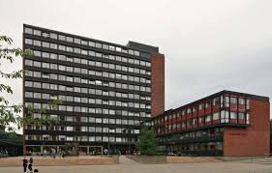
Normalreglar for institutt (sjå Styrings- og administrasjonsreglement og Instituttstyret - Institutt for musikkvitenskap (uio.no)
Styret er øvste organ ved instituttet
Innanfor rammer av lover, reglar og vedtak på høgare nivå fastlegge
Overordna mål
Prioriteringar
Strategiar
Utøve mynde gjennom å vedta
Overordna planar, prinsipp og prioriteringar
Langtidsplanar, med særleg vekt på strategi for forsking, utdanning og formidling
Årsplan og budsjett
Instituttet si interne organisering innanfor rammer gitt av fakultetsstyret
I tillegg er styret tilsettings- og innstillingsorgan for tilsetting i vitskaplege stillingar
Oppfølging av skjer m.a. gjennom rapportar og rekneskap

Slide 8
Instituttleiar
Øvste leiar ved instituttet (einskapleg leiing frå 1. januar 2004)
Overordna ansvar og mynde for alt som ikke eksplisitt er lagt til instituttstyret og generell fullmakt til å avgjere løpande enkeltsaker
Leiar for instituttstyret og ansvarleg for at det vert utarbeidd saksframlegg med forslag til vedtak
Ansvar for å iverksette vedtak fatta av instituttstyret
Kontorsjefen førebur saker for styret og ivaretek leiinga av instituttet sitt administrative og forvaltningsmessige arbeid i samråd med og på delegasjon frå instituttleiar.

Slide 9
Normalregler for institutter
§ 1 Instituttets organer
Instituttet skal ha:
Et styre eller et råd
En instituttleder
En stedfortreder for instituttlederen
En administrasjon, normalt ledet av en kontorsjef
Utdanningsleder, programråd og programleder(e) for instituttets studieprogram(mer) samt emneansvarlig(e) for instituttets emner

Slide 10
§ 7 Programråd for instituttets studieprogram(mer)
For alle utdanningstilbud som leder fram til en grad skal det opprettes programråd som er delegert det koordinerende ansvar for tilbudet, jf. også Kvalitetssystem for utdanningsvirksomheten ved UiO (html). Ett programråd kan tillegges ansvar for flere studieprogrammer.

Slide 11
§ 7 Programråd for instituttets studieprogram(mer)
For alle utdanningstilbud som leder fram til en grad skal det opprettes programråd som er delegert det koordinerende ansvar for tilbudet, jf. også Kvalitetssystem for utdanningsvirksomheten ved UiO (html). Ett programråd kan tillegges ansvar for flere studieprogrammer.
Programrådet selv skal behandle de faglige rammene, viktige prioriteringer og opplegg for kvalitetssikring og kvalitetsutvikling av programmene. Utover dette kan programrådet delegere sine oppgaver til programleder. Avgjørelser om den løpende drift skal delegeres til programleder.

Slide 12
§ 7 Programråd for instituttets studieprogram(mer)
For alle utdanningstilbud som leder fram til en grad skal det opprettes programråd som er delegert det koordinerende ansvar for tilbudet, jf. også Kvalitetssystem for utdanningsvirksomheten ved UiO (html). Ett programråd kan tillegges ansvar for flere studieprogrammer.
Programrådet selv skal behandle de faglige rammene, viktige prioriteringer og opplegg for kvalitetssikring og kvalitetsutvikling av programmene. Utover dette kan programrådet delegere sine oppgaver til programleder. Avgjørelser om den løpende drift skal delegeres til programleder.
Programrådene skal settes sammen slik at det avspeiler de fagmiljøene som deltar i programmet og sikrer studentene representasjon. Det kan også oppnevnes ett medlem i programrådene som ikke representerer noen av disse gruppene.

Slide 13
§ 7 Programråd for instituttets studieprogram(mer)
For alle utdanningstilbud som leder fram til en grad skal det opprettes programråd som er delegert det koordinerende ansvar for tilbudet, jf. også Kvalitetssystem for utdanningsvirksomheten ved UiO (html). Ett programråd kan tillegges ansvar for flere studieprogrammer.
Programrådet selv skal behandle de faglige rammene, viktige prioriteringer og opplegg for kvalitetssikring og kvalitetsutvikling av programmene. Utover dette kan programrådet delegere sine oppgaver til programleder. Avgjørelser om den løpende drift skal delegeres til programleder.
Programrådene skal settes sammen slik at det avspeiler de fagmiljøene som deltar i programmet og sikrer studentene representasjon. Det kan også oppnevnes ett medlem i programrådene som ikke representerer noen av disse gruppene.
Enheten som er ansvarlig for et program er programeier og oppnevner programråd og programleder.

Slide 14
HFs bestemmelser
Fakultetsstyret har 29.01.03 vedtatt at programrådene skal ha følgende sammensetning:
2 studenter: Lov om universiteter og høyskoler § 4-4 (1) lyder: Studentene skal ha minst 20 prosent av medlemmene i alle kollegiale organ som tildeles beslutningsmyndighet. Der dette ikke utgjør mer enn ett medlem, skal studentene ha rett til å møte med ytterligere en student med tale- og forslagsrett.
3-6 vitenskapelig tilsatte fra grunnenheter med fag som tilbys som fordypningsfag/studieretning på programmet. Dersom det bare er ett fag som er mulig som fordypningsenhet (80-gruppe), bør programrådet uansett ha minst én vitenskapelig tilsatt fra et annet fag.
1 teknisk-administrativ tilsatt
ev. 1 representant fra en brukergruppe (eksternt medlem)
Egne bestemmelser for tverrfakultære programmer
Programråd - For ansatte - Universitetet i Oslo (uio.no)
I praksis: ulikt organisert ved instituttene (ofte finnes det fagutvalg eller programutvalg – som sender representanter til styre og programråd i tillegg til å jobbe med sosiale tiltak m.m.) Studentutvalgene på HF - Det humanistiske fakultet (uio.no)

Slide 15
Kvalitetssystemet UiOs kvalitetssystem for utdanningsvirksomheten ble første gang vedtatt i 2004. Gjeldende utgave ble vedtatt av universitetsstyret 8. desember 2020 og revidert 20. juni 2023.
Programråd og programleder
Enheten som er ansvarlig for et program er programeier og oppnevner programråd og programleder i tråd med UiOs normalregler. Programrådet og programlederen for et program har ansvar for:
helhet og sammenheng i programmet, og en god kopling mellom læringsmål, undervisningsformer, evaluerings- og vurderingsformer og læringsutbytte
at programmet blir kvalitetssikret og videreutviklet i tråd med kravene.
at forbedringsbehov blir vurdert og at tiltak blir satt i gang og fulgt opp.
at studentene/ph.d.-kandidatene får informasjon om evalueringsresultatene.
Programrådet bør bestå av personer som er aktive i gjennomføringen og videreutviklingen av programmet. Programleder bør normalt lede programrådet.

Slide 16
Programråd ved IMV
Programrådet ved IMV - Institutt for musikkvitenskap (uio.no)
IMV har per nå ett felles programråd for sine programmer.
Tidligere hadde MCT eget programråd (felles med NTNU)
IMV hadde for flere år siden en prøveperiode der programråd ble innlemmet i styret, dvs at styret fungerte som programråd. Dette ble avviklet i 2016 (møte nr 11-2016), da styret vedtok å opprette eget programråd igjen fra 2017.
Sammensetningen av programrådet styres av normalreglene, samt HFs bestemmelser. IMVs styre sa i 2016 at de ønsket 4 representanter for vitenskapelig ansatte, som representerer instituttets fagområder.
Notes:
Instituttstyret ber Det humanistiske fakultet om å avvikle ordningen med at instituttstyret fungerer som programråd for studieprogrammene i musikkvitenskap med virkning fra 1. januar 2017. Programrådet settes sammen iht. fakultetets bestemmelser om sammensetning av programråd, med fire representanter for vitenskapelig tilsatte. Det er en forutsetning at det ved oppnevning av representanter for vitenskapelige tilsatte til programrådet skal oppnevnes minst én vitenskapelig representant fra hvert av instituttets fagområder.

Slide 17
Rutiner for retningslinjer for studentmedvirkning HF (30.11.23)
HF tok høsten 2023 stilling til reviderte retningslinjer for studentmedvirkning ved UiO.
Retningslinjer for studentmedvirkning ble vedtatt av Universitetstyret 20. juni 2023. HF har utarbeidet et forslag til rutiner for å sikre at fakultetet og instituttene etterlever retningslinjene.
«Instituttene sørger for at det holdes jevnlige møter mellom ledelsen og instituttets fag- eller programutvalg dersom det finnes slike aktive studentorganer. Det er krav til regelmessighet, innkalling og referat. Instituttene må selv vurdere om de skal bruke etablerte møter eller organisere egne for dette formålet.»
«Studentene har en lovbestemt rett til å høres i alle saker som angår dem. Dette kommer i tillegg til representasjonsretten. Høringer kan være både skriftlige og muntlige og også ivaretas gjennom allmøter eller gjennom ledelsens faste møter med studentorganet.»
IMV skal ha sakslister og referater fra programrådet på nettsidene. Vi har oppdatert nettsidene med medlemmene av programrådet. IMV har i tillegg et programutvalg.
Notes:
Endringer fra 2024

Slide 18
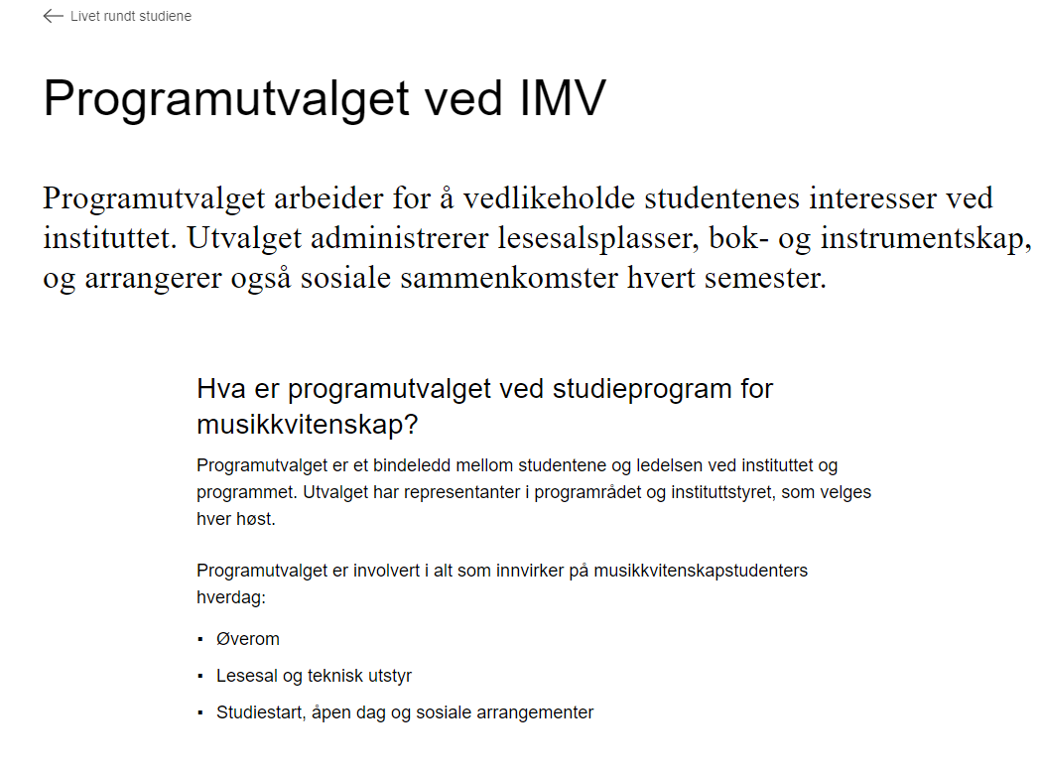
Livet rundt studiene - Institutt for musikkvitenskap (uio.no)

